Slide 1



2° GRADE
ONLINE CLASS
WEEK N°23
DATE: AGUST 31 TH, 2020
Colegio Jean Piaget
Mi escuela, un lugar para aprender y crecer en un ambiente saludable
Miss Pía Cáceres G.

Slide 2
ASIGNATURA /CURSO | Inglés 2°
NOMBRE DEL PROFESOR/A | Pía Cáceres González
OBJETIVO DE APRENDIZAJE PRIORIZACIÓN NIVEL 1 | OA1. Comprender textos leídos por un adulto o en formato audiovisual, breves y simples, como: ▪ rimas y chants ▪ canciones ▪ cuentos ▪ diálogos
INDICADORES DE EVALUACIÓN PARA OA | Realizan acciones, gestos o mímica de acuerdo a lo escuchado en canciones, rimas o indicaciones del docente. Siguen, repiten y cantan un chant
CONTENIDO /HABILIDADES | Contenido: Prepositions of place Habilidades : Comprensión oral de textos adaptados y auténticos muy breves y simples con temas conocidos.
OBJETIVO DE LA CLASE | Identificar preposiciones de lugar a través de acciones presentas en chant “ Where is the spider?”
EVALUACIÓN | Se evaluará de forma formativa a través de preguntas del ticket de salida.

Slide 3

Reglas de la clase virtual
Llego contento a clases y trabajo con alegría
Me Identifico con mi nombre y apellido
Soy puntual al entrar a clases
Me presento con ropa adecuada para la clase (no con pijama)
Silencio mi micrófono
Enciendo mi cámara
Recuerdo que la clase es grabada de inicio a fin
Uso SOLO el chat para preguntas a la profesora

Slide 4

Traigo mi cuaderno y libro de la clase
Sigo las instrucciones y explicaciones de la profesora y tías presentes
Ser respetuosos con todos las personas presentes en la clase
No debo utilizar palabras groseras.
Levantar mi mano para participar o preguntar

Slide 5



Importante
Cuándo esté la imagen de un lápiz, significa que debes escribir en tu cuaderno
Cuándo esté esta imagen de un libro, significa que debes trabajar en tu libro de inglés.
Cuándo esté la imagen de una cámara fotográfica, significa que debes mandar reporte sólo de esa actividad (una foto de la actividad)

Slide 6

Inicio
WHO REMEMBER WHAT WE SAW THE LAST CLASS?

Slide 7

Prepositions of place
August 18 th, 2020
Objetivo: Identificar preposiciones de lugar a través de acciones presentas en chant “ Where is the spider?”

Slide 8

MOTIVACIÓN
Good morning! Espero que te encuentre muy bien, hoy cómo pudiste observar trabajaremos con la preposiciones de lugar, pero antes de comenzar quiero que me ayudes a cantar y a imitar la siguiente canción
https://www.youtube.com/watch?v=DHb4-CCif7U&t=12s

Slide 9

What is a Preposition of place?
A preposition of place is a preposition which is used to refer to a place where something or someone is located.
Una preposición de lugar muestra la ubicación o posición de algo relacionado con otra cosa.

Slide 10
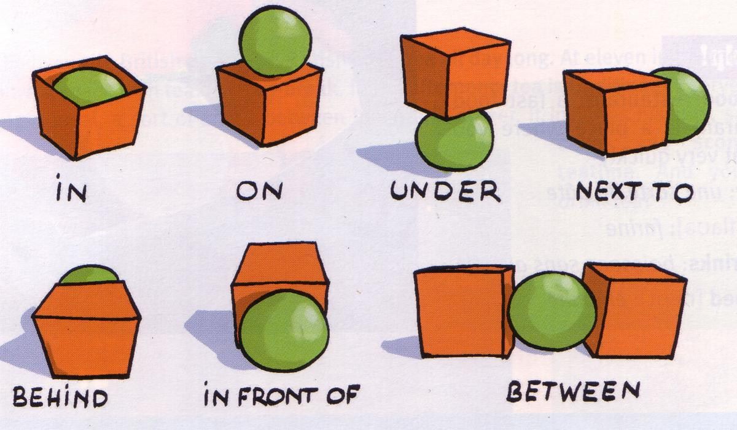
Some prepositions of place

Slide 11
Repeat after me
IN
ON

Slide 12
UNDER
NEXT TO / BY

Slide 13
IN FRONT OF
BEHIND

Slide 14

NOW, IS YOUR TURN
SING WITH ME

Slide 15

It´s time to play
Trae un caja o un recipiente y una pelota de papel. Sigue mis instrucciones y juguemos

Slide 16



Activity book page 9

Slide 17
Activity book page 9

Slide 18
EXIT TICKET 23
1- Put your pencil in the pencil case
2- Draw a spider on a box
3- What is a preposition of place?
Email: pia.caceres@colegio-jeanpiaget.cl
Telefono: +569 32735472

Slide 19

Good job! See you the next class, good bye

